Slide 1
Maladies neuromusculaires
12-11-2025
S. Ribault

Slide 2

Objectifs
Distinguer les différentes atteintes topographiques du système neuro-musculaire : corne antérieure, racine ou ganglion rachidien, plexus, nerf périphérique, jonction neuro-musculaire, muscle
Relier une présentation clinique à un diagnostic dans le cadre d’une pathologie neuromusculaire
Proposer des objectifs de prise en charge kinésithérapique dans le cadre d’une pathologie neuromusculaire
Orienter un patient présentant une probable pathologie neuromusculaire dans le cadre de son parcours de diagnostic et de soin
Proposer un outil d’évaluation adapté à une situation clinique dans le cadre d’une pathologie neuromusculaire

Slide 3
Plan
0. Introduction
Rappels : anatomie et sémiologie d’une atteinte du système nerveux périphérique et du muscle
Pathologies neuro-musculaires
Outils d’évaluation dans les pathologies neuromusculaires.

Slide 4
Introduction
Maladies neuromusculaires = maladies du système nerveux périphérique, de la jonction neuromusculaire et du muscle.
Prévalence : 223/100 000.
(~ 153 000 en France, ~ 544 000 AVC)
Maladies rares pas si rares que cela
Tout le monde connaît les maladies neuromusculaires ?

Slide 5


Introduction
Maladies neuromusculaires = maladies du système nerveux périphérique, de la jonction neuromusculaire et du muscle.
Prévalence : 223/100 000.
(~ 153 000 en France, ~ 544 000 AVC)
Maladies rares pas si rares que cela
Tout le monde connaît les maladies neuromusculaires !
Progrès thérapeutiques à petite puis grande échelle :
sport et activité physique, vieillissement…
Handicap et accessibilité

Slide 6
1. Rappels : anatomie et sémiologie d’une atteinte du système nerveux périphérique et du muscle
20-12-2024

Slide 7
Objectifs partie 1
Distinguer les différentes atteintes topographique du système neuro-musculaire : corne antérieure, racine ou ganglion rachidien, plexus, nerf périphérique, jonction neuro-musculaire, muscle
Relier une présentation clinique à un diagnostic dans le cadre d’une pathologie neuromusculaire
  Décrire l’anatomie du système neuro-musculaire
  En déduire la sémiologie d’une atteinte de chaque entité du système neuro-musculaire
  Décrire les conséquences d’une atteinte de la myéline, de l’axone ou de la jonction neuromusculaire sur l’électroneuromyogramme

Slide 8
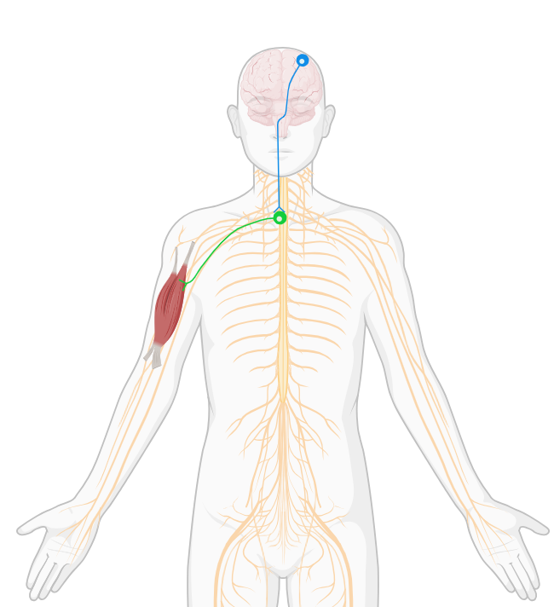
Rappels: anatomie
Système nerveux central :
Système nerveux périphérique :
1er neurone moteur: neurone cortical
Corps cellulaire dans le cortex cérébral
Axone substance blanche cérébrale, tronc cérébral (Décussation X), moelle épinière
Puis synapse avec le corps cellulaire du 2e neurone moteur (SNP) dans la corne antérieure de la moelle (SNP).
2e neurone moteur (motoneurone)
Corps cellulaire dans la corne antérieure de la moelle
Axone quitte la moelle épinière, parcours les racines, plexus, nerfs
Puis jonction neuro-musculaire

Slide 9
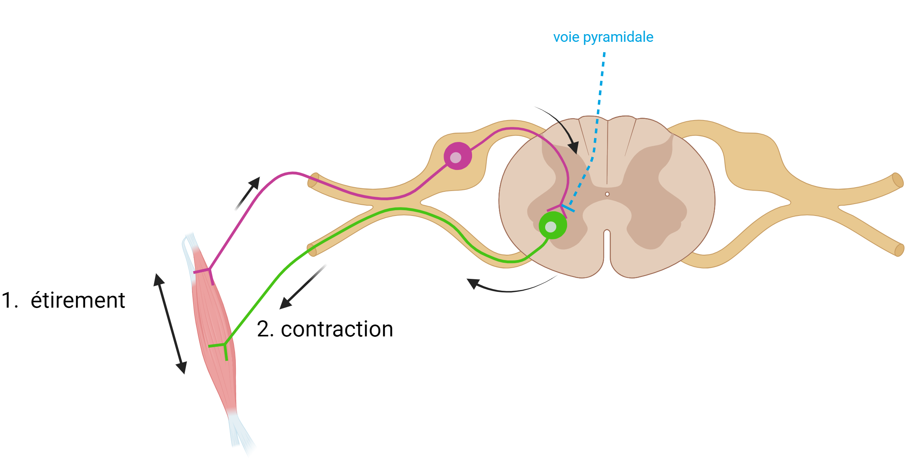
Rappels: Réflexes: exemple du réflexe myotatique
-

Slide 10
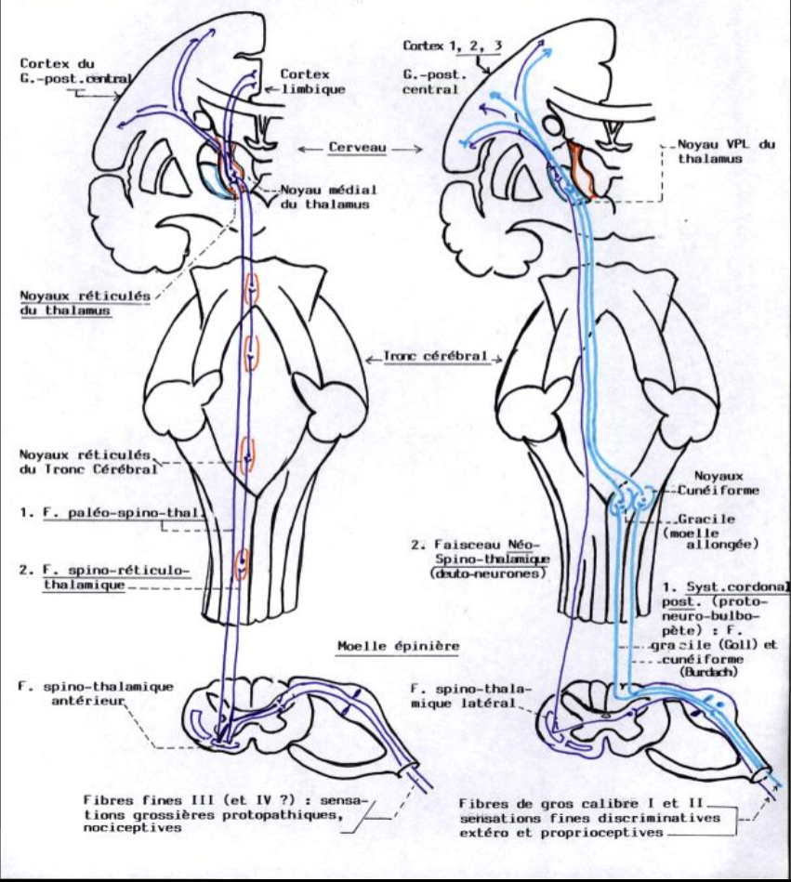
Rappels : Sensibilité

Slide 11
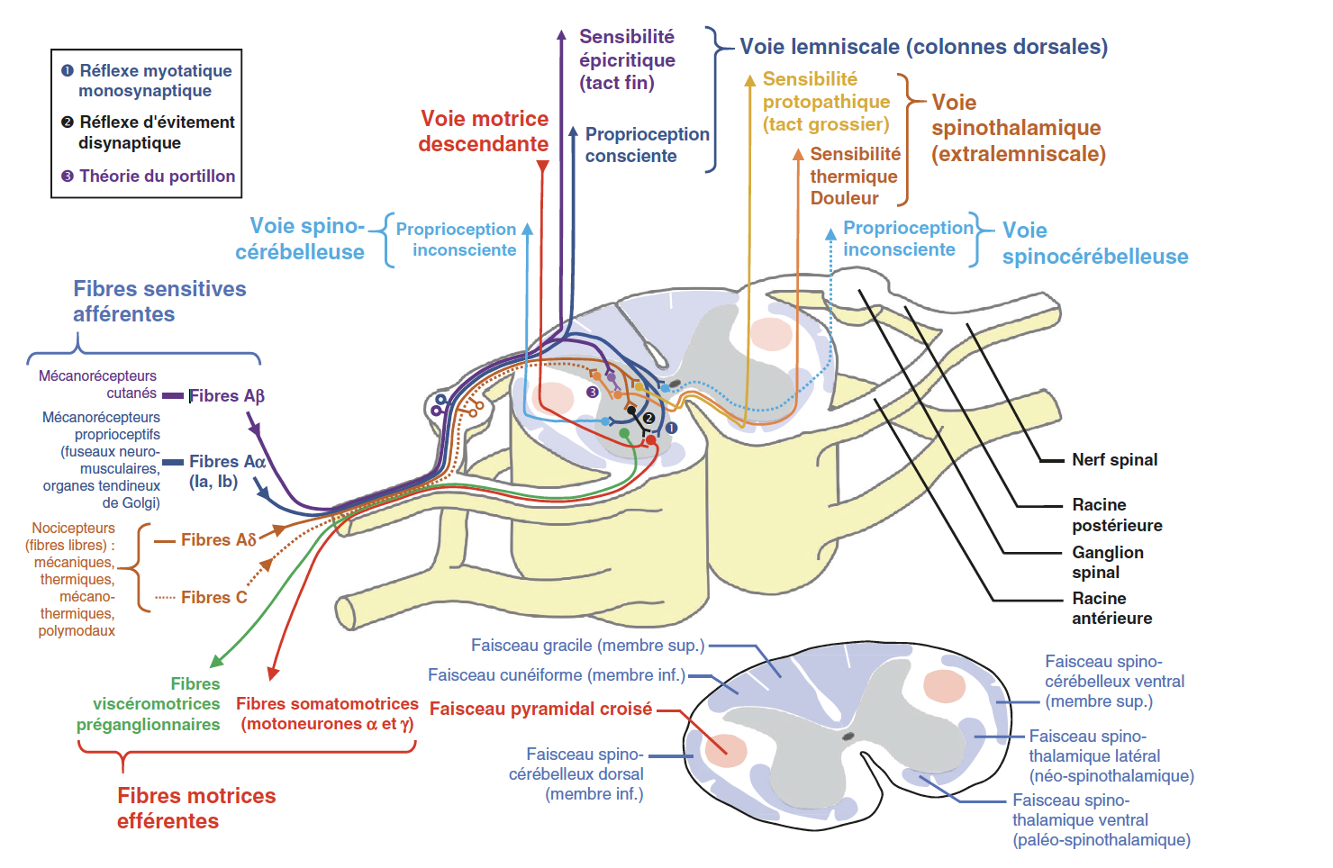
Rappels : Sensibilité

Slide 12
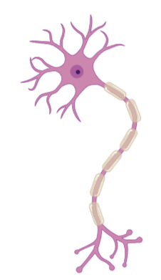
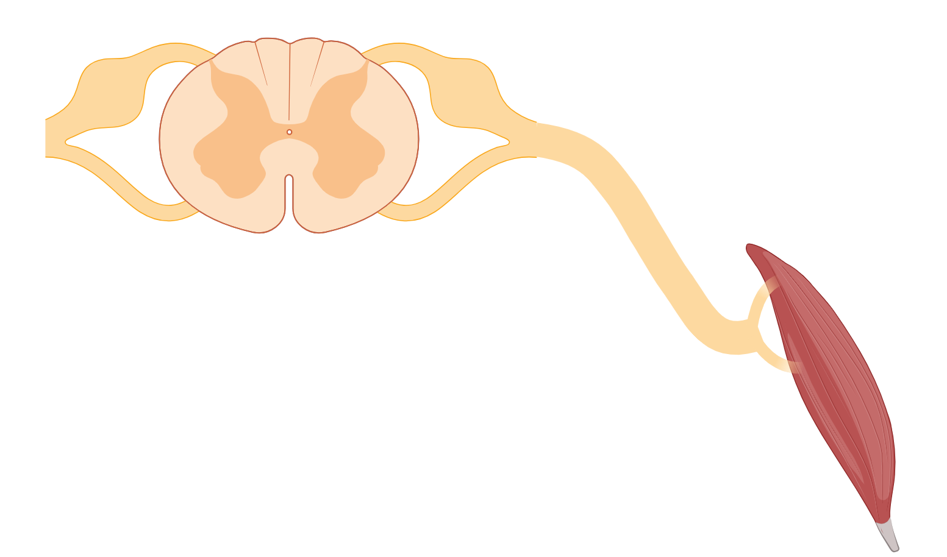
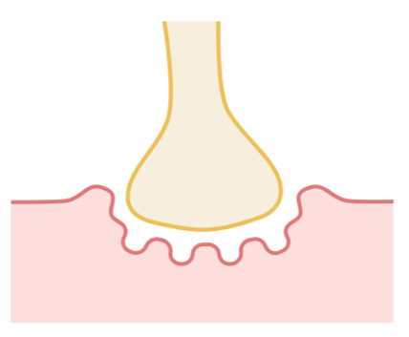
Rappels : système nerveux périphérique et neuro-musculaire
Corps cellulaire
axone
Racine postérieure sensitive
myéline
Ganglion rachidien
Terminaison axonale
Racine antérieure motrice
Corne antérieure de la moelle
Nerf
Jonction neuromusculaire
Muscle

Slide 13
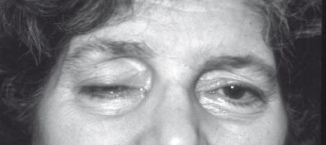
Sémiologie de la jonction neuromusculaire
Déficit moteur fluctuant
Fatigabilité :
apparaît/augmente à l’effort (muscles concernés ou non)
Augmente en fin de journée
Se corrige au repos
Topographie:
Fréquent : ophtalmoplégie, faiblesse des membres, troubles de déglutition
-

Slide 14
Sémiologie : syndrome neurogène périphérique
Signes et symptômes:
Déficit moteur
Abolition/diminution des réflexes
Fasciculations
amyotrophie
Douleurs, déficit sensitif épicritique, pallesthésique, thermo-algique selon les fibres atteintes
Troubles végétatifs : peau sèche, dépilation, troubles vaso-moteurs, dysautonomie (hypotension orthostatique, troubles vésico-sphinctériens)
Topographie:
Correspondant à un territoire plexique, radiculaire, ou tronculaire
Ou diffus en cas d’atteinte généralisée, ou longueur dépendant, selon la pathologie
-

Slide 15
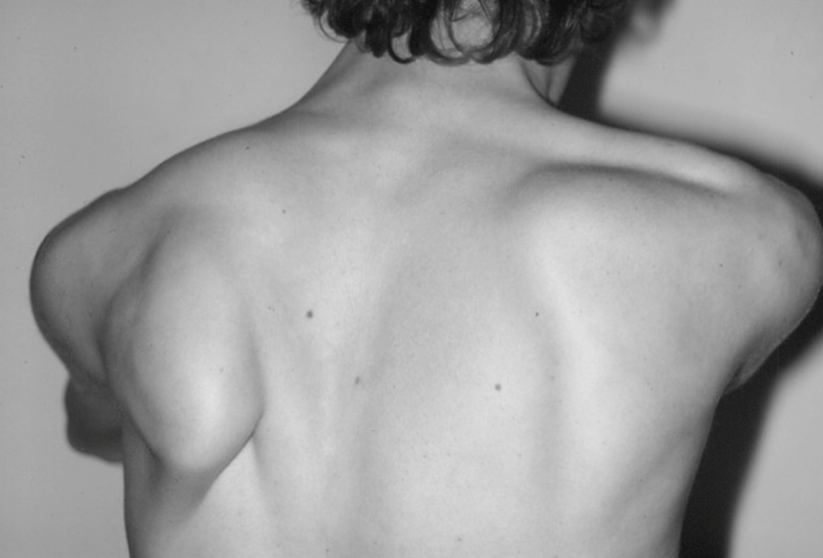
Sémiologie du muscle – syndrome myogène
Symptômes :
Déficit moteur
Douleurs musculaires (myalgies)
Crampes
Amyotrophie
Topographie:
Ceinture scapulaire → scapula alata
Ceinture pelvienne → signe du tabouret/gowers
+/- Myotonies
+/- Problématiques respiratoires et cardiaques
-

Slide 16
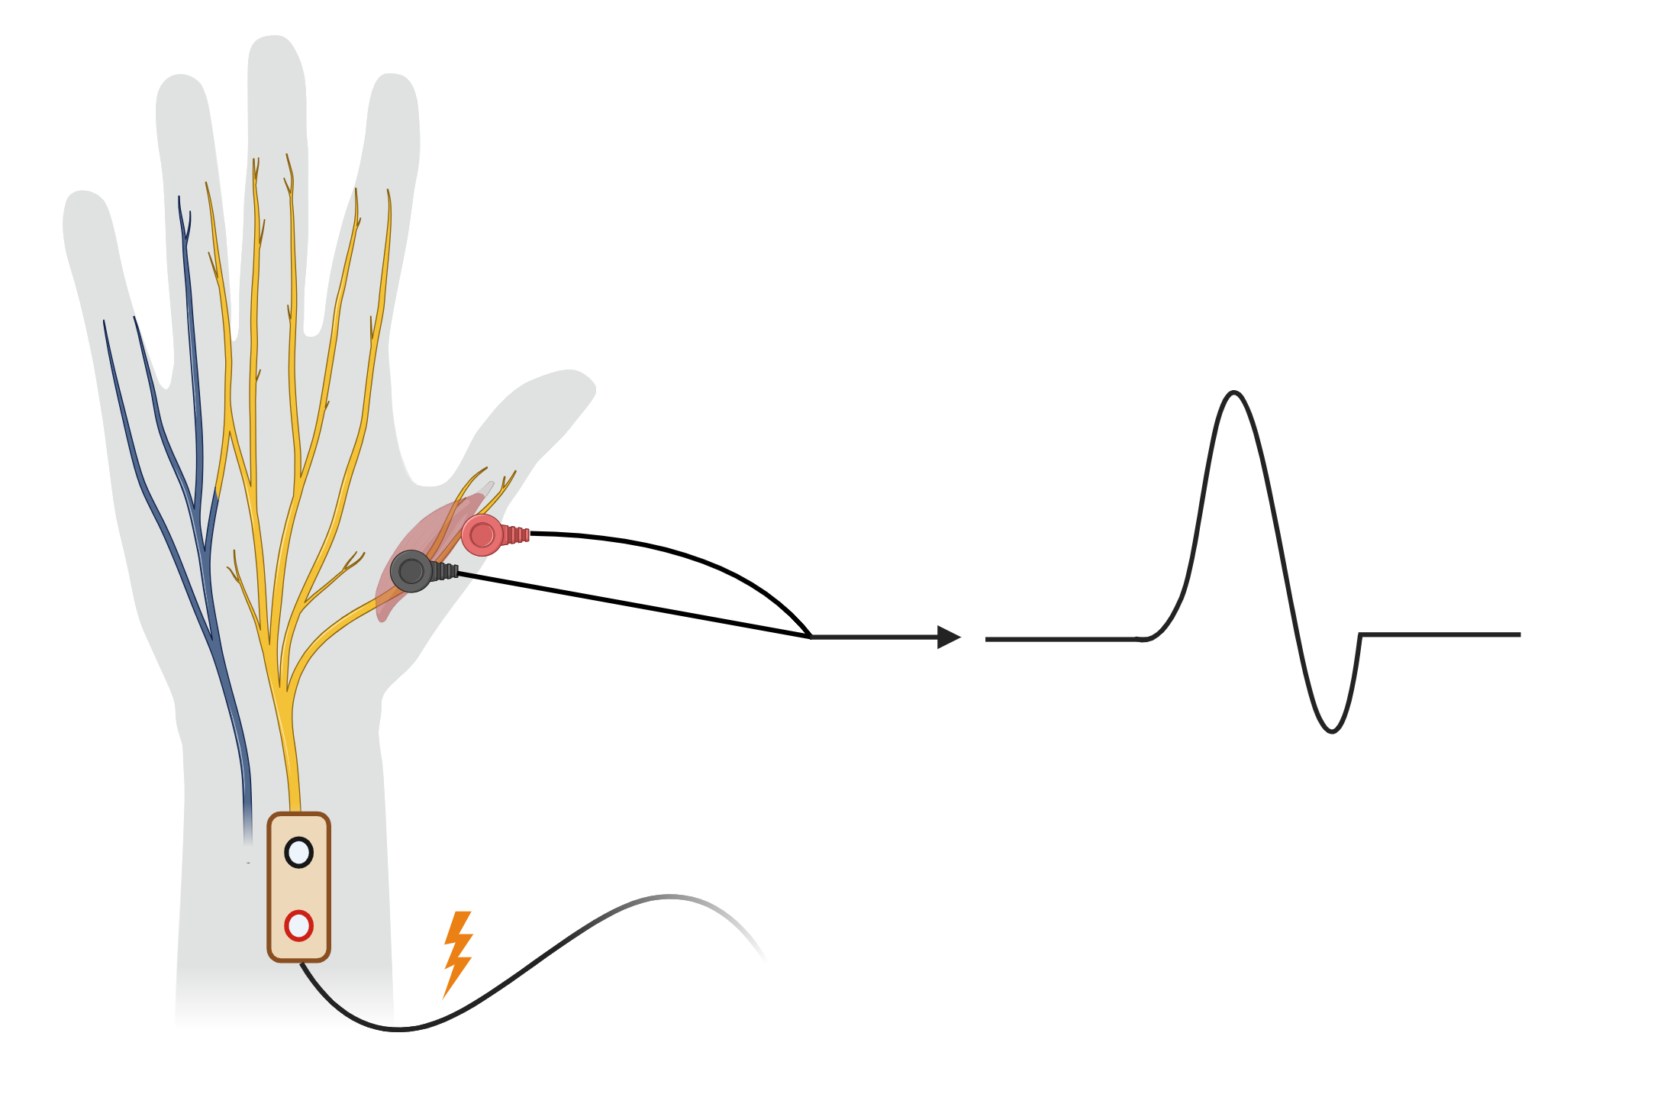

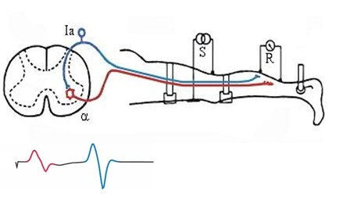
Rappels: Electroneuromyogramme
Conductions motrices
Latence
Amplitude
Latence des ondes F (tardives)
Vitesse de conduction
Amplitude => état de l’axone (moins d’axones = perte de signal)
Latences et vitesses = état de la gaine de myéline
F
axone
Corps cellulaire
myéline

Slide 17
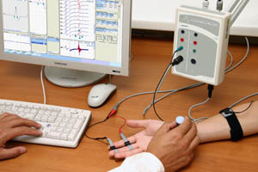
Rappels : Electroneuromyogramme
Conductions sensitives
Amplitude
Vitesse
Grosses fibres myélinisées étudiées uniquement
Technique d’enregistrement proche de celle de la réponse motrice.
Permet la différenciation entre une atteinte radiculaire et tronculaire
Syndromes canalaires ++ (canal carpien !)
Dr. Damien Waz

Slide 18
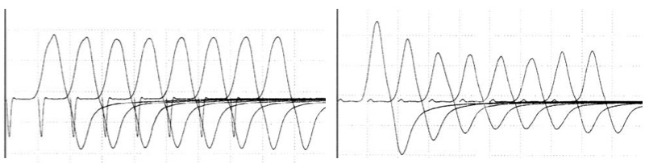
Rappels: Electroneuromyogramme
Stimulations répétitives = étude de la jonction neuromusculaire
série de 10 stimuli moteurs consécutifs, enregistrement sur un même muscle.
Diminution du signal (décrément) en faveur d’une atteinte de la jonction neuromusculaire (myasthénie)
Dr. Damien Waz

Slide 19
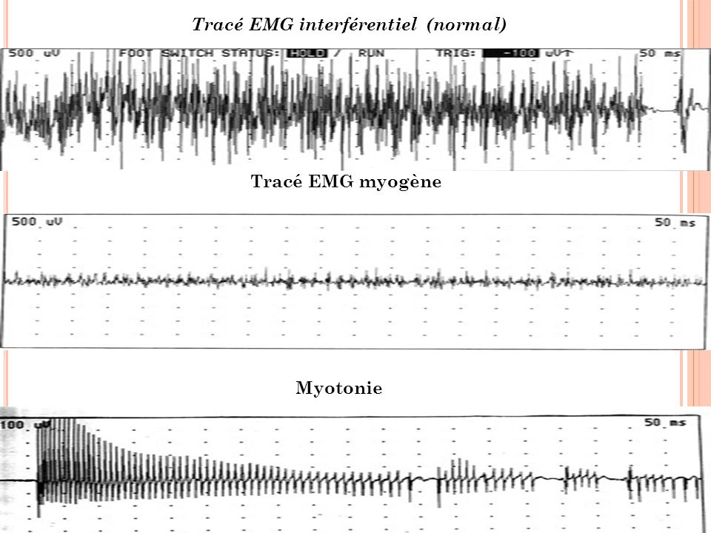
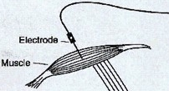
Dr. Damien Waz

Slide 20

À Retenir partie 1
Le système neuromusculaire comprend :
    La corne antérieure de la moelle épinière
    Les racines nerveuses
    Le ganglion rachidien sensitif
    Le plexus brachial
    Le nerf périphérique
    La jonction neuro-musculaire
    Le muscle
  Qui comportent chacun une sémiologie (syndrome neurogène périphérique, jonction neuromusculaire, syndrome myogène), et une topographie spécifique
L’ENMG permet de distinguer une atteinte du neurone (sensitif ou moteur, aonal/démyélinisant), de la jonction, du muscle, et d’en préciser la topographie.

Slide 21
2. Pathologie du système neuro-musculaire:
20-12-2024
S. Ribault

Slide 22
Objectifs Partie 2
Distinguer les différentes atteintes topographique du système neuro-musculaire : corne antérieure, racine ou ganglion rachidien, plexus, nerf périphérique, jonction neuro-musculaire, muscle
Relier une présentation clinique à un diagnostic dans le cadre d’une pathologie neuromusculaire
Proposer des objectifs de prise en charge kinésithérapique dans le cadre d’une pathologie neuromusculaire
Orienter un patient présentant une probable pathologie neuromusculaire dans le cadre de son parcours de soin

Slide 23
Par étape en function de la localisation anatomique
Corps cellulaire
axone
Racine postérieure sensitive
myéline
Ganglion rachidien
Terminaison axonale
Racine antérieure motrice
Corne antérieure de la moelle
Nerf
Jonction neuromusculaire
Muscle

Slide 24
Atteintes de la corne antérieure de la moelle
Corps cellulaire
axone
Racine postérieure sensitive
myéline
Ganglion rachidien
Terminaison axonale
Racine antérieure motrice
Corne antérieure de la moelle
Nerf
Jonction neuromusculaire
Muscle

Slide 25
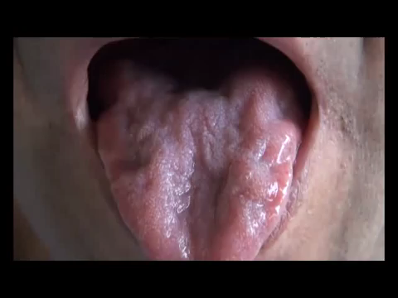
Atteintes de la corne antérieure de la moelle
Sclérose latérale amyotrophique:
atteinte du 1er neurone moteur (voie corticospinale) et du 2e neurone moteur
Syndrome neurogène périphérique et syndrome pyramidal
Moteur pur
Evolutif. Destruction active des neurones moteurs → fasciculations ++
Médiane de survie 36 mois
Age moyen de début = 63 ans
Absence de troubles sensitifs, sphinctériens, cérébelleux, oculomoteurs.
Parfois troubles cognitifs (dégénérescence fronto-temporale)
Maladie neurodégénérative (rares formes génétiques).

Slide 26
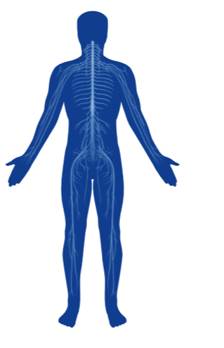
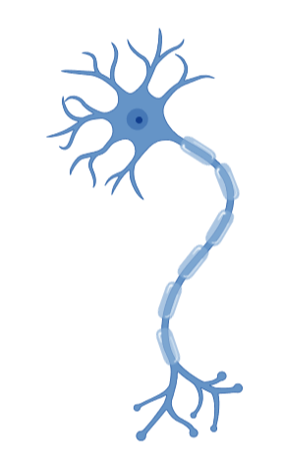


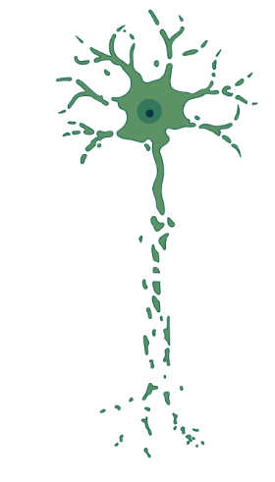

Atteintes de la corne antérieure de la moelle
Amyotrophie spinale infantime (spinal muscular atrophy – SMA)
SMN1
SMN2
SMN: protéine de survie du motoneurone
épissage
déficit
Protéine non fonctionnelle

Slide 27
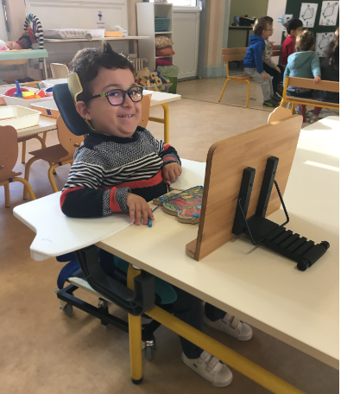
Atteintes de la corne antérieure de la moelle
Amyotrophie spinale
atteinte du 2e neurone moteur
Maladie génétique
Moteur pur
Sévérité dépendante du niveau résiduel de protéine SMN
Déficit moteur des 4 membres et du tronc
Insuffisance respiratoire
Déformations neuro-orthopédiques : scoliose, enraidissements articulaires
Merci à Aurélie Barrière

Slide 28
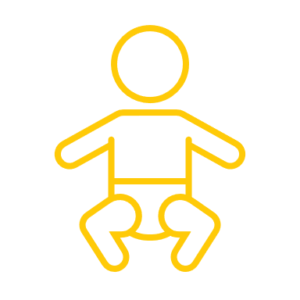



Atteintes de la corne antérieure de la moelle : SMA
Type 3:
Symptômes < 17 ans. Marche acquise puis difficile/perte
Type 4:
1ers symptômes à l’âge adulte
Type 1:
Sévère. Pas de tenue assise. Atteinte respiratoire, bulbaire
Type 2:
Tenue assise, pas de marche
120-150 dg/an en France
700 adultes

Slide 29
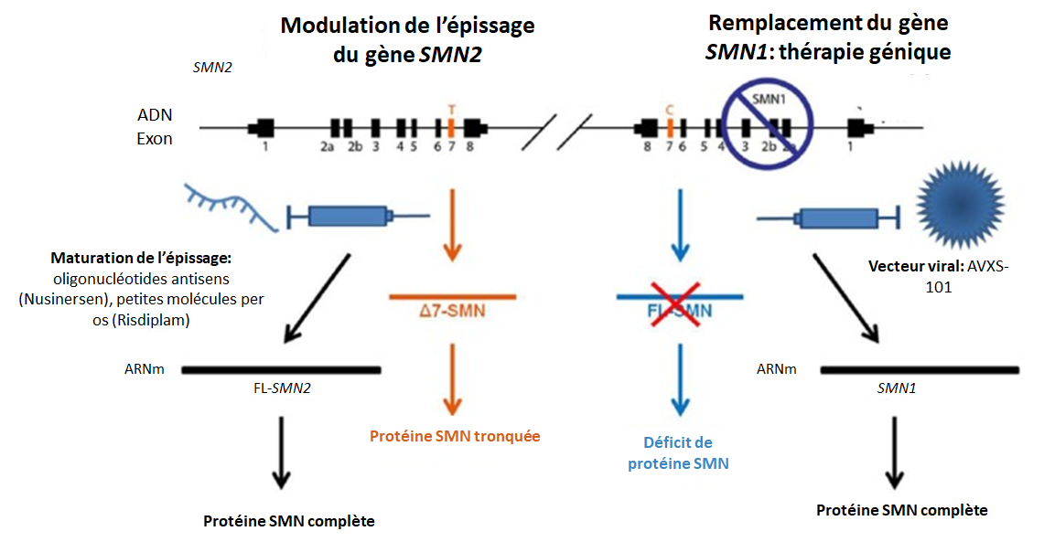
Atteintes de la corne antérieure de la moelle : SMA
Prolongation de l’espérance de vie
Nouveaux phénotypes
Enjeux de rééducation : participation et qualité de vie

Slide 30
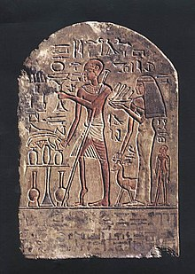
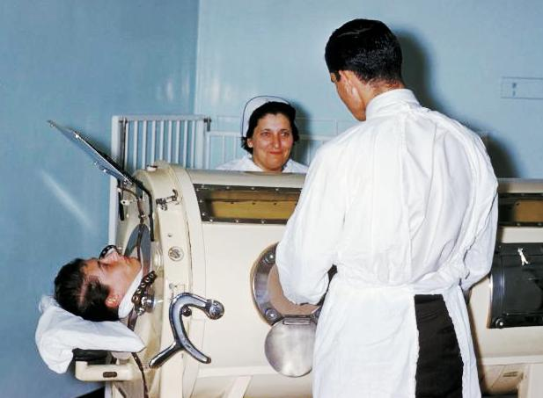
Atteintes de la corne antérieure de la moelle
Poliomyélite aiguë
atteinte du 2e neurone moteur, +/- SNC (spinobulbaire)
Maladie infectieuse : poliovirus
Transmission par voie digestive
Paralysie des membres +/- respiratoire
Symptômes aspécifiques (fièvre, voies respiratoires, signes digestifs)
1/200 à 1/1000 infections évoluant vers la maladie paralytique.
→ Paralysie résiduelle (membres), amyotrophie, asymétrie de croissance.

Slide 31
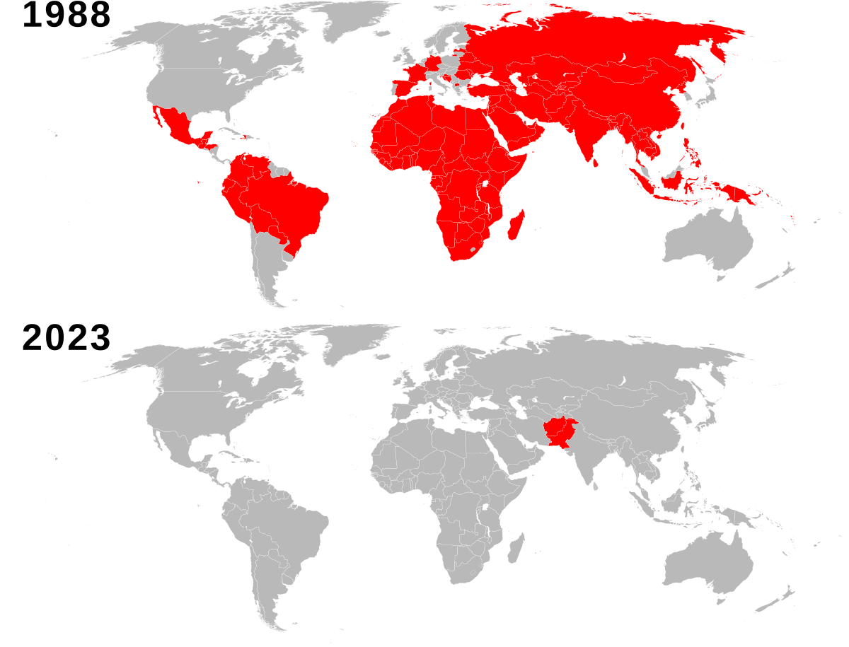
Atteintes de la corne antérieure de la moelle

Slide 32
Atteintes des racines nerveuses
Corps cellulaire
axone
Racine postérieure sensitive
myéline
Ganglion rachidien
Terminaison axonale
Racine antérieure motrice
Corne antérieure de la moelle
Nerf
Jonction neuromusculaire
Muscle

Slide 33
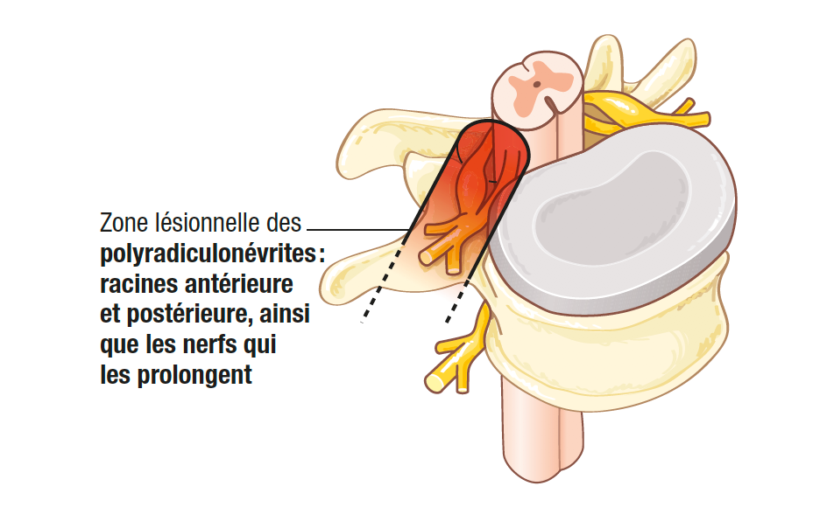
Atteintes des racines nerveuses
mécaniques:
Névralgies cervico-brachiales
Sciatiques, cruralgies
Polyradiculonévrite inflammatoire démyélinisante aigue (PRNA)

Slide 34
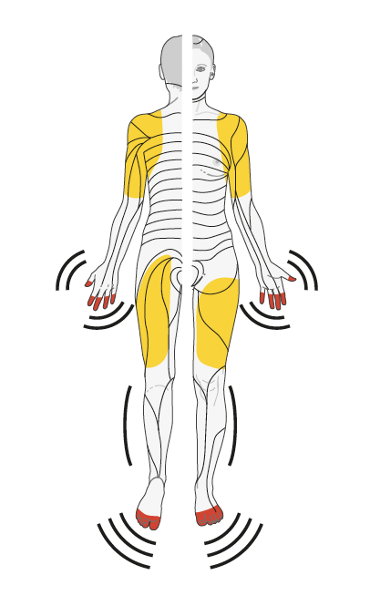
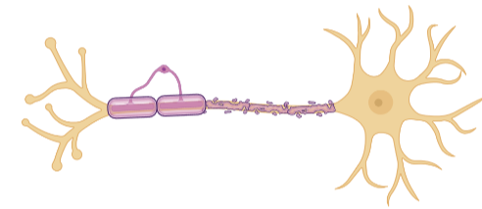
Atteintes des racines nerveuses : PRNA
Polyradiculonévrite inflammatoire démyélinisante aigue (PRNA) : syndrome de Guilain Barré
Atteinte démyélinisante des racines et des nerfs
3 phases:
Extension : deficit moteur proximal et sensitif distal, ataxie. Paresthésies ascendants. Risque respiratoire et bulbaire (deglutition). Douleurs (myalgies, lombalgies, douleurs neuropathiques). < 4 semaines
Plateau : stabilité, durée variable. 1/3 ambulants, 1/3 non ambulant, 1/3 sous assistance respiratoire. Durée variable. Troubles végétatifs (rythme cardiaque, tension…) dans les forms sévères
Récupération: dans l’ordre inverse des deficits. Jusqu’à 12-18 mois.

Slide 35
Atteintes plexiques
Corps cellulaire
axone
Racine postérieure sensitive
myéline
Ganglion rachidien
Terminaison axonale
Racine antérieure motrice
Corne antérieure de la moelle
Nerf
Jonction neuromusculaire
Muscle

Slide 36
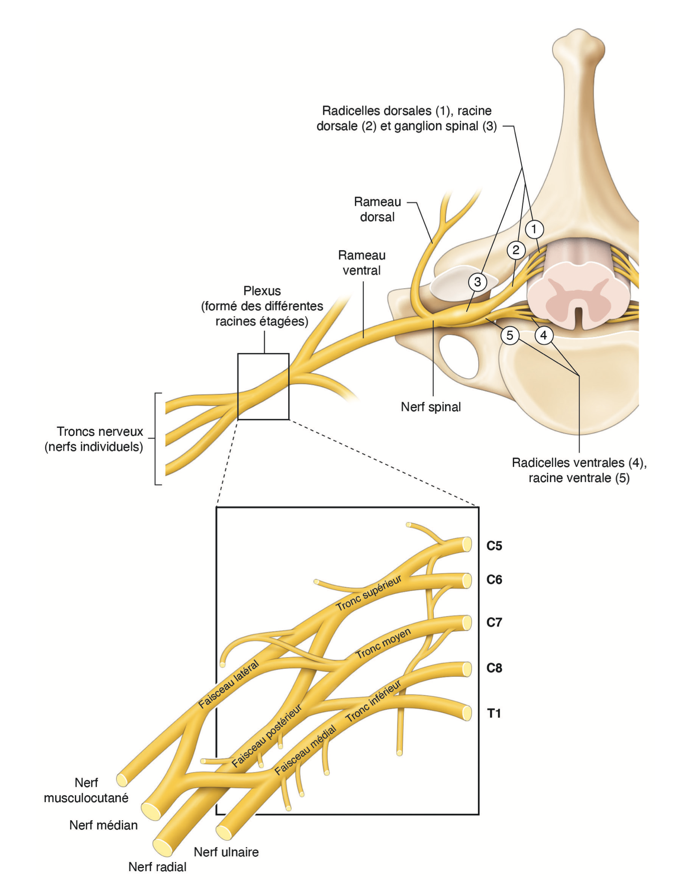
Atteintes plexiques
mécaniques:
Avulsions, compressions, …
Déficit sensitivomoteur, systématisé en un territoire plexique (plexus brachial ++)
Ex: Tronc supérieur ⬄ atteinte C5+C6
Faisceau antéro-latéral = musculo-cutané + médian à l’avant bras
Inflammatoire: plexopathie douloureuse amyotrophiante = syndrome de Parsonage Turner
→ Douleurs neuropathiques insomniante,
Suivies d’un déficit moteur
Le plus souvent correspondant au tronc supérieur du plexus brachial : C5C6. Amyotrophie rapide.
Association hépatite E
Rares formes génétiques

Slide 37
Atteintes neuropathiques
Corps cellulaire
axone
Racine postérieure sensitive
myéline
Ganglion rachidien
Terminaison axonale
Racine antérieure motrice
Corne antérieure de la moelle
Nerf
Jonction neuromusculaire
Muscle

Slide 38
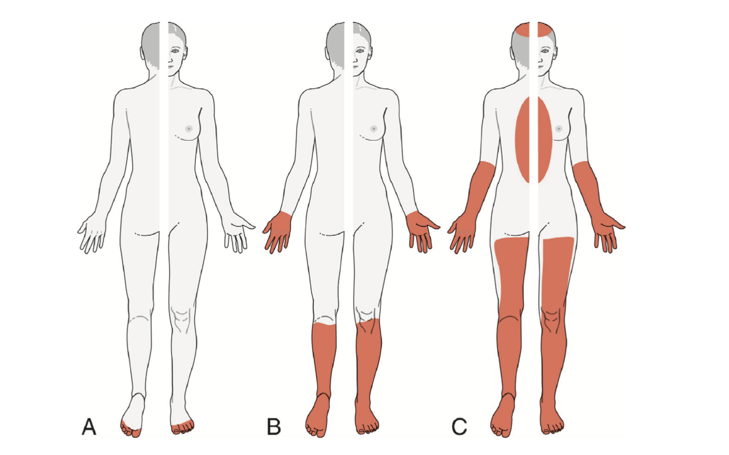
Atteintes neuropathiques
Acquises :
Polynévrites (= polyneuropathies). Toxiques (alcool, chimiothérapies, etc), métaboliques (diabète, insuffisance rénale…)
Mononévrites : un seul tronc nerveux (médian, ulnaire, fibulaire, etc.)
Axonales/démyélinisantes
Cf cours Dr. Cheminon
Héréditaires

Slide 39
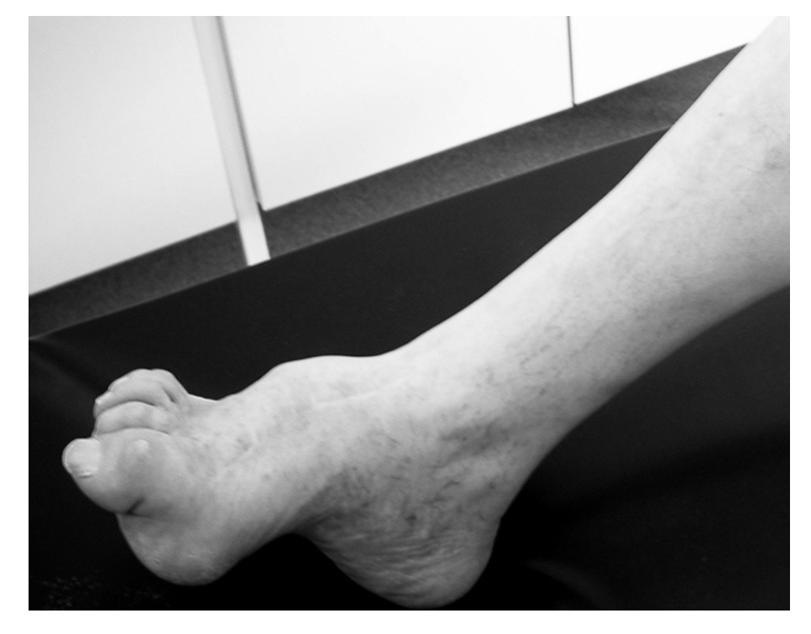
Neuropathies héréditaires
Maladie de Charcot Marie Tooth :
Type 1A: le plus fréquent
Atteinte démyélinisante
Transmission autosomique dominante. Gène PMP22
Atteinte sensitivomotrice à prédominance motrice, distale, ascendante
Déformations neuro-orthopédiques :
Pied creux, griffe des orteils
Scoliose
Evolution très lente, progressive
Autres types : 2 à 4. Formes démyélinisantes et axonales, plutôt plus sévères. Transmission dominante, récessive ou liée à l’X.
/!\ motricité fine
HNPP : Neuropahtie héréditaire par hypersensibilité à la pression
Syndromes canalaires répétés, parfois confluence vers une polyneuropathie. Démyélinisant. PMP22
HSAN : Hereditary sensory and autonomic neuropathy

Slide 40
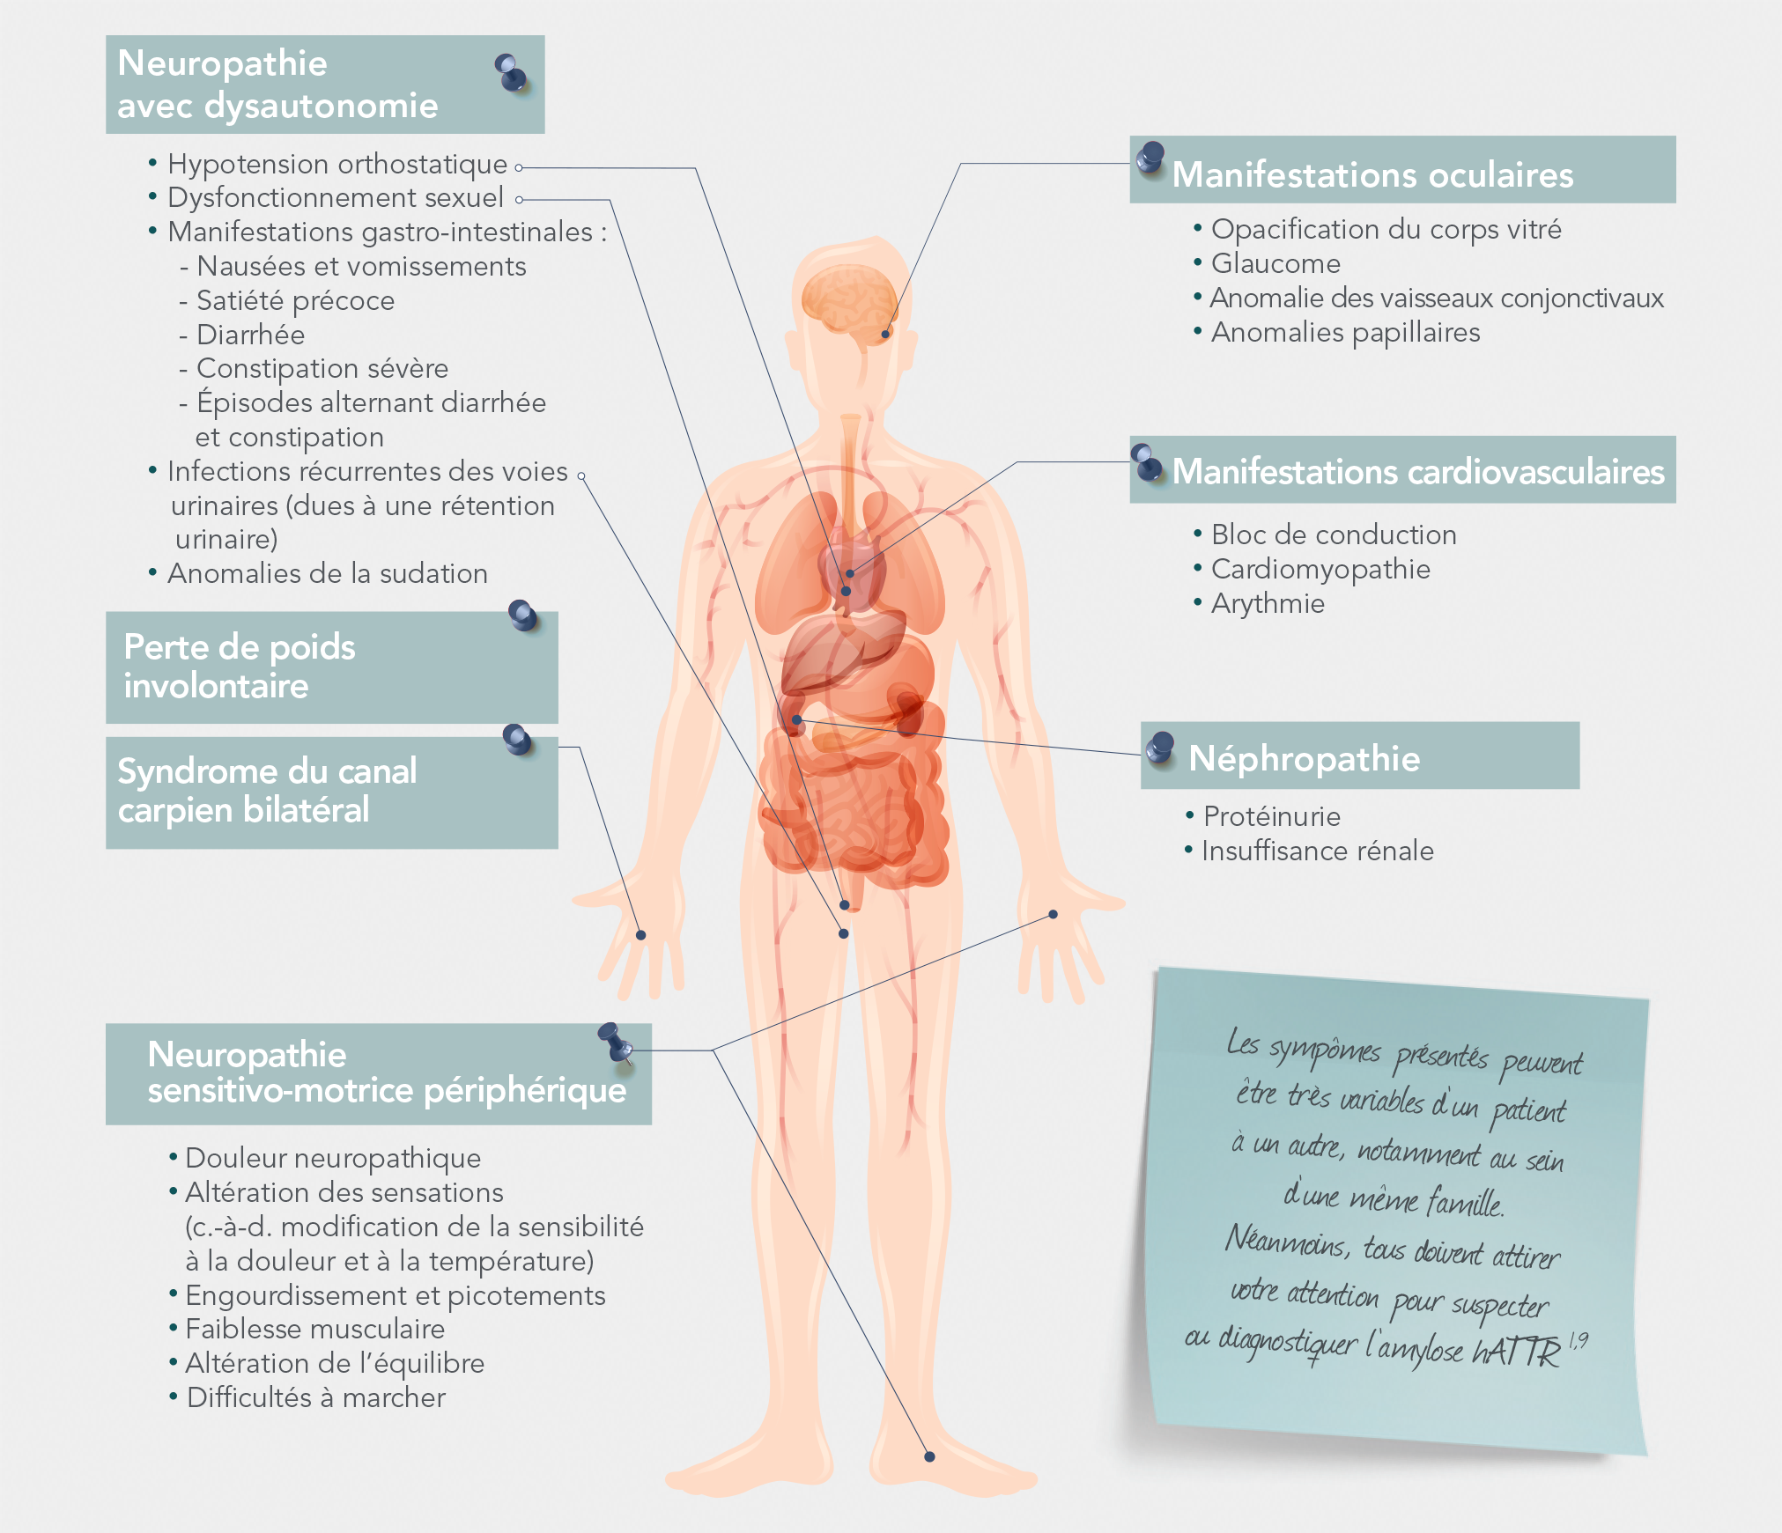
Neuropathies héréditaires
Amylose
Polyneuropathie sensitivomotrice axonale, à composante dysautonomique
Evolutive
Contexte familial. Autosomique dominant, gene de la transthyrétine
Atteinte cardiaque
Traitement !

Slide 41
Atteintes de la jonction neuromusculaire
Corps cellulaire
axone
Racine postérieure sensitive
myéline
Ganglion rachidien
Terminaison axonale
Racine antérieure motrice
Corne antérieure de la moelle
Nerf
Jonction neuromusculaire
Muscle

Slide 42
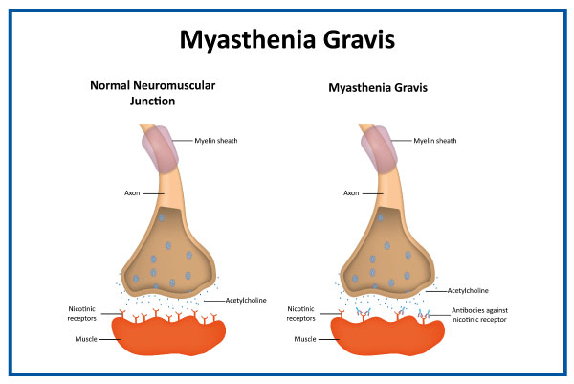
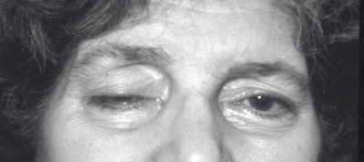
Atteintes de la jonction neuromusculaire
Myasthénie auto-immune
Auto-anticorps contre le récepteur (post-synaptique) de l’acétylcholine
Adultes le plus souvent. F>H entre 20 et 40 ans, H>F au-delà de 60 ans.
Fatigabilité escessive à l’effort, fluctuant dans le temps : augmente à l’effort, en fin de journée, se corrige au repos. Y compris dans des muscles ne participant pas à l’effort
Ophtalmoplégie, ptosis, trouble de déglutition, faiblesse des membres

Slide 43
Atteintes de la jonction neuromusculaire
Myasthénie auto-immune
Hyperplasie thymique dans 60% des cas. Parfois thymome bénin ou malin.
Parfois purement oculaire (10-15%)
Formes avec anti-MUSK : plus souvent généralisées. F>H. Atteinte bulbaire et respiratoire fréquente.
Syndrome de Lambert-Eaton : pré-synaptique. Anticorps contre les canaux calciques voltage-dépendants. Association cancer du poumon à petites cellules.
Myasthénies congénitales : formes génétiques, héréditaires. Débutent dans la petite enfance

Slide 44
Atteintes du muscle
Corps cellulaire
axone
Racine postérieure sensitive
myéline
Ganglion rachidien
Terminaison axonale
Racine antérieure motrice
Corne antérieure de la moelle
Nerf
Jonction neuromusculaire
Muscle

Slide 45

Atteintes du muscle : syndrome myogène
Déficit moteur proximal bilatéral
Ceinture pelvienne, paravertébraux, abdominau : marche dandinante, difficulté à se relever
Hyperlordose, ptose abdominale
Ceinture scapulaire et nuque: déficit deltoïdes, biceps, triceps
Scapula alata
Parfois atteinte faciale
Amyotrophie

Slide 46

Atteintes du muscle : syndrome myogène
Myotonies : dans certains pathologies (dystrophie myotonique de Steinert ++)

Slide 47
Atteintes du muscle : myopathies
Acquises :
Inflammatoires: myosites
Maladies inflammatoires chroniques du muscle squelettique. Rares et sévères. Auto-immunité.
Polymyosites
Dermatomyosites
Myosites de chevauchement
Myosites nécrosantes auto-immunes
Myosites associées à un cancer
Myosites à inclusions: formes familiales, mauvaises réponses au traitement: origine dégénérative?
Myosites de l’enfant
Toxiques
Endocriniennes

Slide 48
Atteintes du muscle : myopathies inflammatoires
Déficit proximal bilatéral Élévation des CPK
EMG : syndrome myogène, fibrillations
Anomalies histologiques: nécrose/régénération des fibres, infiltrat inflammatoires
Dermatomyosite: vascularite du muscle. Signes cutanés. 30% paranéoplasiques. Ac anti Mi2, MDA5, TIF1-γ, SAE, NXP2
Myosites de chevauchement: myosites associées à une connectivites. Ac associés (RNP, Pm-Scl, Ku, anti-synthétases…). Arthralgies, syndrome de raynaud, sclérodactylie, calcinose, atteinte pulmonaire interstitielle…
Myosites nécrosantes auto-immunes: anti SRP, anti HMGCR, parfois paranéo
Myosites à inclusion: vacuoles bordées en histologie. Distal et proximal, asymétrique, troubles de déglutition fréquents. La plus fréquente des myosite après 50 ans. Pas de myalgies. Corticorésistance

Slide 49
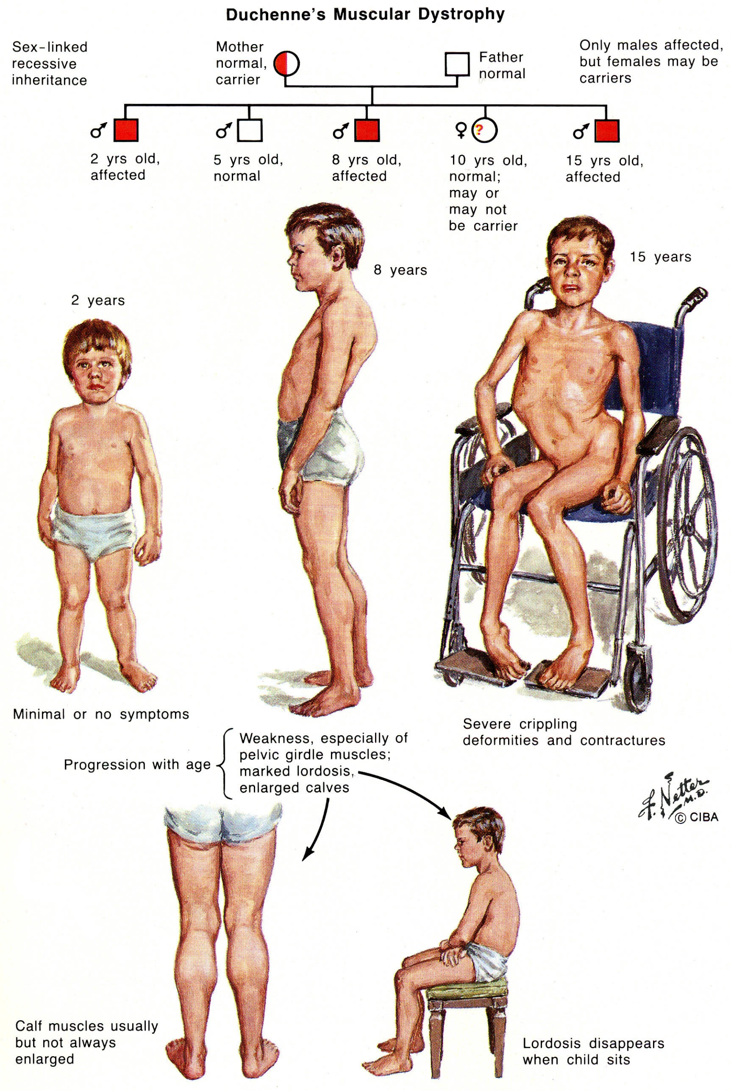
Atteintes du muscle : myopathies héréditaires
Dystrophies musculaires
Dystrophie musculaire de Duchenne (DMD) :
Lié à l’X : mères conductrices. LA plu fréquente des myopathies de l’enfant (1/3500 naissances garçons)
Trouble de la marche, difficulté à monter les escaliers, marche sur les pointes, douleurs. Hypertrophie des mollets. Parfois déficience intellectuelle.
Perte de la marche, complications orthopédiques.
Corticothérapie retarde la perte de la marche
Pronostic vital mis en jeu par l’atteinte cardiaque
Becker: production résiduelle de dystrophine, moins sévère.

Slide 50
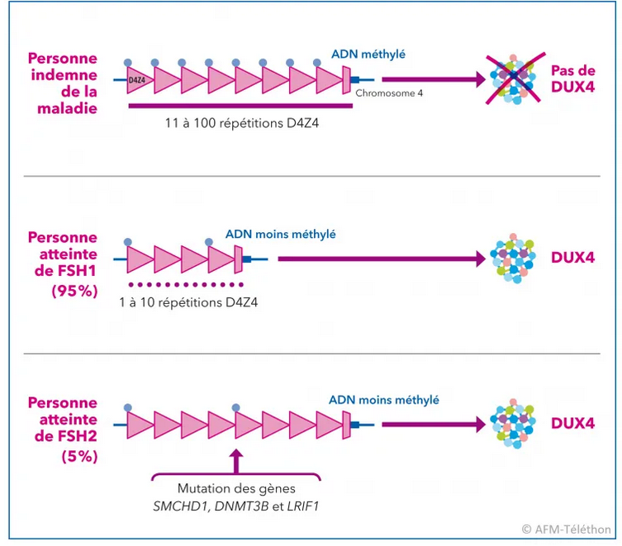
Atteintes du muscle : myopathies héréditaires
Dystrophie facio-scapulo-humérale
4.5/100 000 (3000 en France)
AD, diminution du nombre de répétitions D4Z4, anomalie de méthylation de l’ADN, production anormale de de DUX4
Visage, ceinture scapulaire, ceinture pelvienne, loge antérieure de jambe
Asymétrique
Cardio : légers tb de conduction possible, stables, bon pronostic : pas de suivi cardio spécifique nécessaire

Slide 51
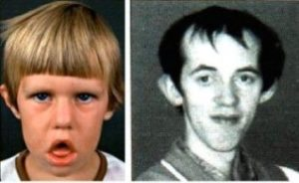
Atteintes du muscle : myopathies héréditaires
Maladie de Steinert (Dystrophie myotonique de type 1)
5/100 000 : la plus fréquente des myopathies héréditaires chez l’adulte. Transmission autosomique dominante. Anticipation.
Faiblesse musculaire, myotonies. Déficit distal membres supérieurs et inférieurs, musculature pharyngo-laryngée.
Calvitie, cataracte précoce, troubles du rythme cardiaque, troubles endocriniens, troubles cognitifs.
Myopathies congénitales
Myopathies métaboliques

Slide 52
A retenir Partie 2
Atteintes de corne antérieure : sclérose latérale amyotrophique (SLA), Amyotrophie spinale (SMA), poliomyélite
Atteinte des racines nerveuses: mécaniques, polyradiculonévrite inflammatoire démyélinisante aiguë (PRNA)
Atteintes plexiques: mécaniques ou inflammatoires
Neuropathies périphériques :acquises (diabète, alcool, toxiques) et héréditaires (amylose, Charcot-Marie-Tooth)
Atteintes de la jonction neuromusculaires: myasthénie
Atteintes du muscle : myopathies acquises et héréditaires
Présentation clinique dans chaque cadre
Indications de traitements (orientation du patient)

Slide 53
3. Evaluation dans les maladies neuromusculaires
20-12-2024
S. Ribault

Slide 54
Objectifs partie 3
Proposer un outil d’évaluation adapté à une situation clinique dans le cadre d’une pathologie neuromusculaire

Slide 55

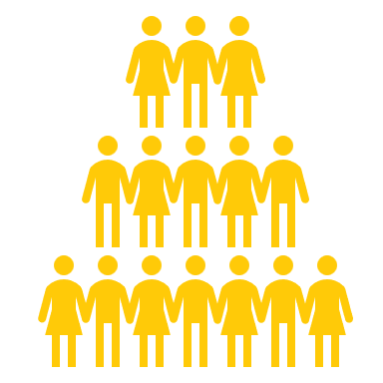

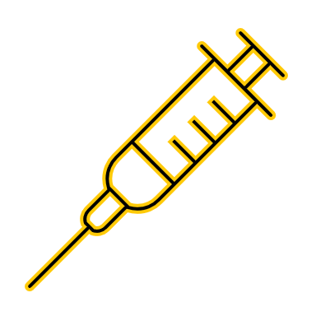
Pourquoi évaluer ?
Diagnostic
Pronostic/Histoire naturelle de la maladie
  Echelle individuelle
  Echelle d’une population
Evaluation d’une intervention
  Echelle individuelle – pratique quotidienne
  Echelle d’une population – essais cliniques

Slide 56
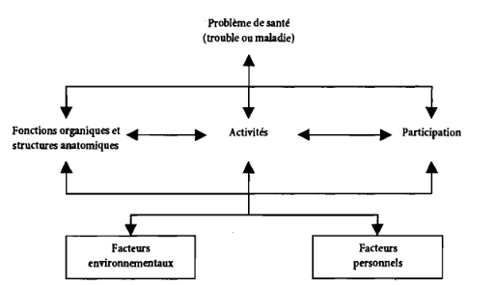
Cibles et outils
Déficience/fonction :
  Pour chaque fonction (biologique, physiologique, motrice…)
  Moyens spécifiques ou non spécifiques d’une pathologie
Activité :
  Echelles généralistes (ADL/IADL, MIF),
  spécifiques d’une activité (TM6, TUG),
  spécifiques d’une pathologie (RODS, ONLS)
Participation et qualité de vie :
  Outils généralistes: SF36, WHOQOL
  Outils spécifiques : QOL NMD (Dany 2015)
Composantes de la Classification Internationale du fonctionnement

Slide 57

Cibles et outils : exemple de la fonction motrice
Multitude d’outils disponibles !
MRC : reproductibilité inter-observateur ?
Dynamométrie : évaluation partielle
Echelles spécifiques: Hammersmith functionnal motor scale (SMA)
Motor Function Measure
etc !

Slide 58
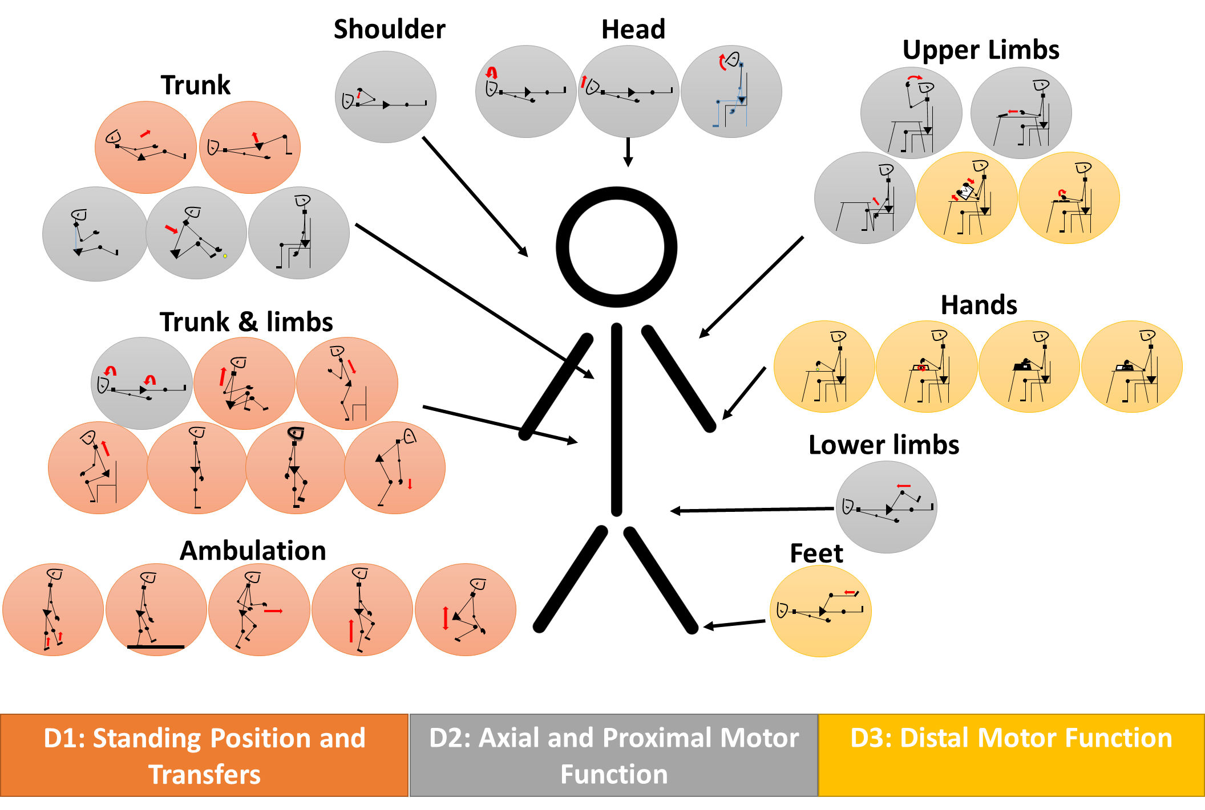

Cibles et outils : exemple de la MFM
Outil généraliste: toutes NMD → expertise pratique au sein d’une structure
Littérature review (2022 – en préparation) :
2 – 60 (…86) ans
Outil complet:
  D1 : station debout et transferts
  D2 : motricité axiale et proximale
  D3 : motricité distale
Validité structurelle, interne, reproductibilité inter/intra-observateur, validité de construit, validité contre-critère, et sensibilité au changement validées dans une large population NMD avec un niveau de preuve intermédiaire à haut
Minimal Clinically Important Difference 2.5 à 6.1%/an
Limites: effet plafond (FSH), biais de publication, temps de passation (26 min MFM20, 36 min MFM32). Pathologies acquises ?

Slide 59
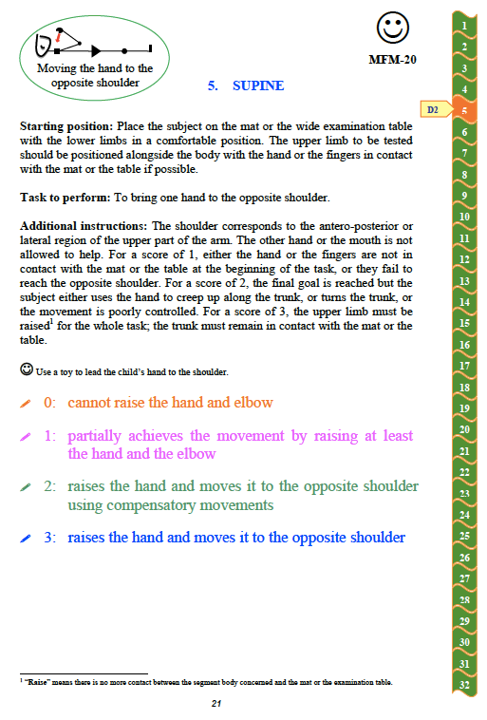
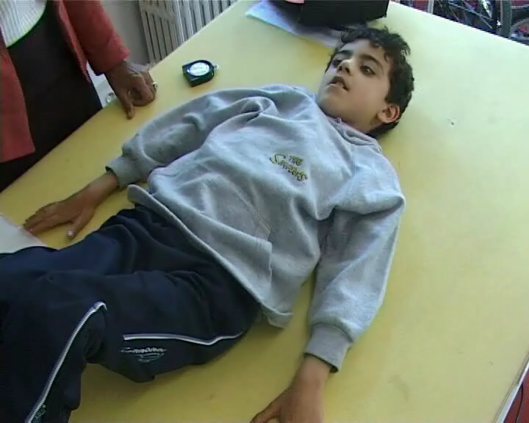
For example : Item 5

Slide 60
Limites de ces outils
Défaut de prise en compte
  de l’évolution subjective perçue par le patient → discordance score/perception du patient (SMA)
  Des objectifs pertinents pour le patient → activité, participation, qualité de vie
→ Nécessité d’outils d’évaluation personnalisés : Mesure Canadienne du Rendement Occupationnel, Goal Attainment Scales

Slide 61












Un autre modèle de soin
Vers le patient
Pour le patient
Avec le patient
le partenariat de soins : modèle de Montréal d’après Flora et al 2016
Partenariat de soin
Approche centrée-patient
Paternalisme
Informer
Consulter
Faire participer
Construire ensemble

Slide 62
Mesure Canadienne du Rendement Occupationnel - MCRO
Selon le Modèle Canadien du Rendement Occupationnel et de la Participation, élaboré par l’Association canadienne des Ergothérapeutes (Law 1990)
Occupation = toutes les activités humaines signifiantes et significatives pour la personne
Objectif: Identifier les difficultés prioritaires de la personne, et détecter les changements tels que perçus par la personne
Entretien semi-dirigé en 5 étapes:
Définition des problèmes :
Lister les occupations que le patient doit, devrait ou souhaite réaliser parmi 3 domaines:
  Soins personnels (hygiène, déplacements, alimentation, etc)
  Activités productives (scolarité, travail, tâches ménagères, etc.)
  Loisirs
Maximum 5 occupations par catégorie

Slide 63
Mesure Canadienne du Rendement Occupationnel - MCRO
Pondération des problèmes
Pour chaque activité identifiée : cotation de l’importance sur une échelle ordinale de 1 à 10.
Cotation
Pour chaque activité identifiée:
Une note de rendement (échelle ordinale de 1 à 10)
Une note de satisfaction (échelle ordinale de 1 à 10)
Multiplication de la note de rendement et de la note de satisfaction par la note d’importance → scores de 1 à 100 pour le rendement et la satisfaction.
Moyenne des scores de rendement pour chaque activité, et moyenne des scores de satisfaction pour chaque activité, comparables dans le temps
Définition de l’objectif : stabilité ou amélioration

Slide 64
Mesure Canadienne du Rendement Occupationnel - MCRO
Ré-évaluation
Pour chaque activité identifiée :
Second calcul de la note de rendement (échelle ordinale de 1 à 10)
Second calcul de la note de satisfaction (échelle ordinale de 1 à 10)
Pondérées par la note d’importance initiale
Multiplication de la note de rendement et de la note de satisfaction par la note d’importance
Puis calcul des moyennes de rendement et de satisfaction
→ Comparaison à l’étape 3.

Slide 65
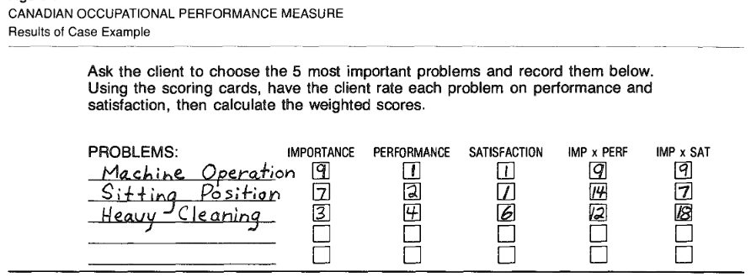
Mesure Canadienne du Rendement Occupationnel - MCRO
Suivi
Difficultés restantes concernant les activités précédemment identifiées ?
Nouvelles activités identifiées ?
Retour étape 1
Planification d’une séquence de prise en charge

Slide 66
Mesure Canadienne du Rendement Occupationnel - MCRO
Pas d’information sur la fonction: aide à définir les objectifs et les résultats d’une prise en charge, avec le patient ou son entourage
Priorisation des objectifs (et donc des interventions)

Slide 67
Goal Attainment Scaling
Définition avec le patient et quantification d’objectifs atteignables en un temps donné grâce à une intervention
1968 : Kiresuk & Sherman, mental health
Fixation des objectifs :
Avec le patient, sa famille, et l’équipe multidisciplinaire
Objectifs SMART : Spécifiques (personnalisés), Mesurables, Atteignables (réalisables), Réalistes, Timed.
1 objectif principal, 2 à 3 objectifs secondaires
Exemple: « faciliter les déplacements»
Intervention : mise en place d’une attelle releveurs

Slide 68
Goal Attainment Scaling
Graduation de l’évaluation des objectifs :
Pour chaque objectif, determination de l’échelle de mesure :
-2 | -1 | 0 | +1 | +2
Résultat beaucoup moins important | Résultat moins important | Résultat attendu | Résultat un peu plus important | Résultat beaucoup plus important
Chutes sur terrain plat | Pouvoir se déplacer sur terrain plat, chutes sur terrain accidenté | Pouvoir se déplacer dans le jardin sans chute | Pouvoir se promener sur terrain accidenté 10 min sans chute | Périmètre de marche illimité sur terrain accidenté sans chute

Slide 69
Goal Attainment Scaling
Graduation de l’évaluation des objectifs
Définition d’un point de depart = -1 si une détérioration est possible, -2 si le niveau de depart est le plus bas possible
-2 | -1 | 0 | +1 | +2
Résultat beaucoup moins important | Résultat moins important = point de départ | Résultat attendu | Résultat un peu plus important | Résultat beaucoup plus important
Chutes sur terrain plat | Pouvoir se déplacer sur terrain plat, chutes sur terrain accidenté | Pouvoir se déplacer dans le jardin sans chute | Pouvoir se promener sur terrain accidenté 10 min sans chute | Périmètre de marche illimité sur terrain accidenté sans chute

Slide 70
Goal Attainment Scaling
Pondération des objectifs:
Facultatif
Attribution d’une note d’importance (évaluée par le patient et son entourage) de 0 (pas du tout important) à 3 (très important)
Attribution d’une note de difficulté (évaluée par l’équipe multidisciplinaire) de 0 (pas du tout difficile) à 3 (très difficile)
Pondération = Difficulté x Importance
Définition d’une date de ré-évaluation

Slide 71
Goal Attainment Scaling
Ré-évaluation et cotation du résultat
Expression du résultat:
Score brut pour chaque objectif : facile à discuter avec le patient
Moyenne des scores bruts de chaque objectif
Somme des différences entre le niveau initial et le niveau atteint
calcul d’un T-score : permettrait la normalisation des scores, utilisé dans la littérature
en pratique, préférer la non utilisation du T-score et des analyses non paramétriques, avec une situation initiale à -2 malgré effet plancher (Krasny-Pacini 2013)

Slide 72
Goal Attainment Scaling
Avantages:
Permet de négocier des objectifs réalistes, tout en prenant en compte l’objectif « idéal »
Permet de quantifier la progression individuelle de façon personnalisée
Quantification utilisable pour mesurer l’efficacité d’une intervention sur un groupe
Utilisation sur une population hétérogène
Bonne reproductibilité inter-observateur, sensibilité au changement

Slide 73
Goal Attainment Scaling
Limites:
Respecter l’intervalle de temps prédéfini
Validité interne variable selon l’anticipation des évolutions possibles
Validité contre critères: pas de corrélation avec principales échelles utilisées pour la fonction
Avoir une définition précise des paliers de l’échelle d’évaluation → chronophage

Slide 74
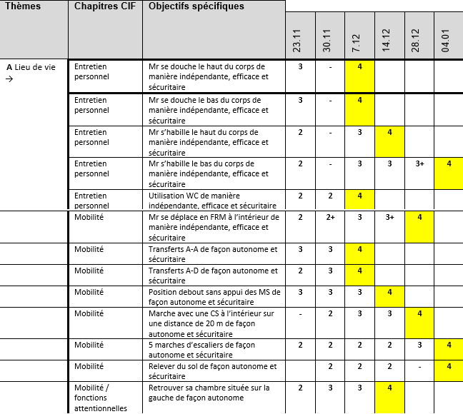
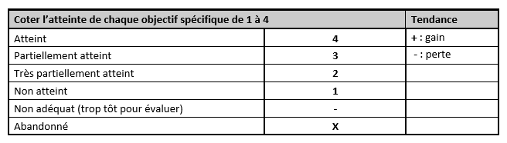

Goal Attainment Scaling
Exemple d’adaptation :

Slide 75
A retenir partie 3
Choisir des outils maîtrisables pouvant être intégrés à la prise en charge en pratique quotidienne
et présentant de bonnes qualités métrologiques
Complémentarité des outils d’évaluation spécifiques, et des outils subjectifs
Ces derniers (GAS, MCRO) ont une place :
    Dans la définition d’objectifs de prise en charge
    Dans l’évaluation de l’efficacité d’une intervention (médicamenteuse ou non)
A échelle individuelle ou d’une population
En pratique clinique et en recherche

Slide 76
Merci pour votre attention !
Référence utile:
https://www.cen-neurologie.fr/
1er cycle : sémiologie
2e cycle : pathologie
Des questions ?
shams.ribault@chu-lyon.fr

Slide 77
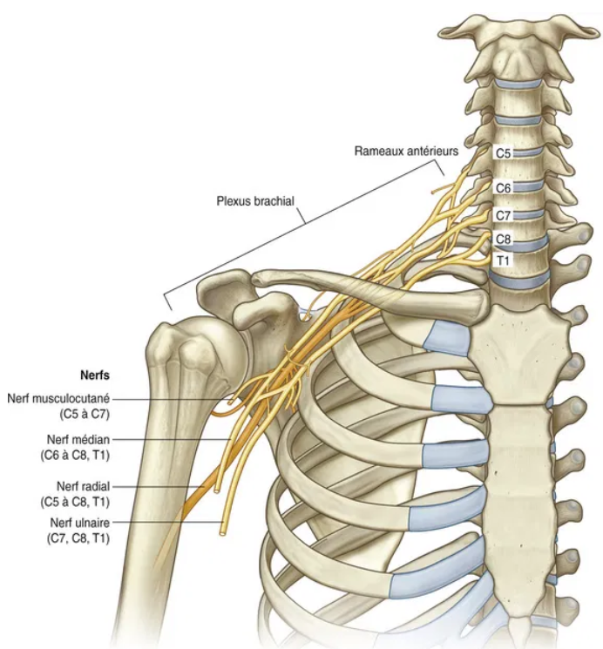
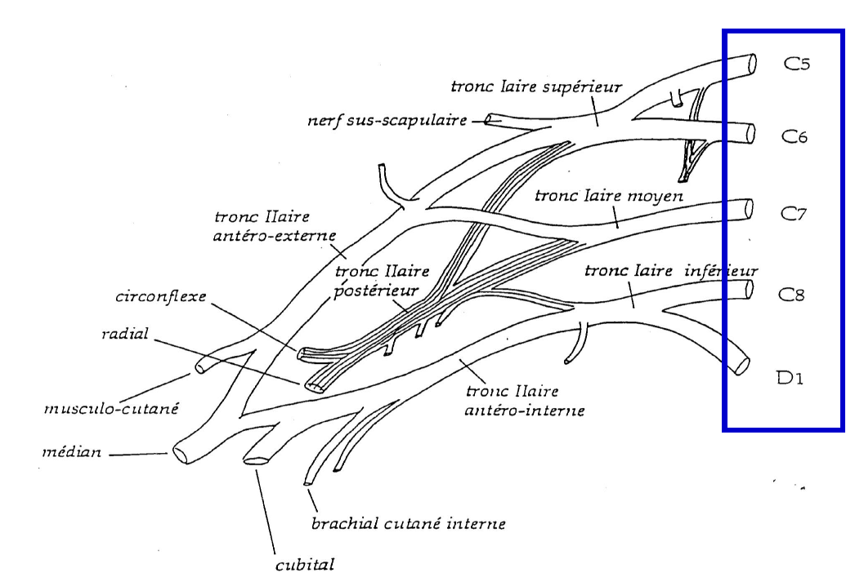
Rappels : innervation du membre supérieur – le plexus brachial
Question clinique :
Atteinte radiculaire ?
Atteinte tronculaire (nerf) ?
Plexus : tronc Iaire ou faisceau IIaire correspondant ?

Slide 78
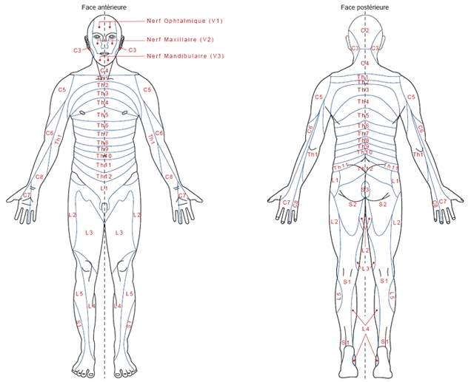
Anatomie : innervation sensitive du membre supérieur – racines

Slide 79
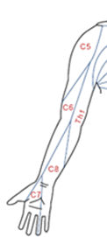

Anatomie : innervation sensitive du membre supérieur – racines
ANT
POST

Slide 80

Anatomie : innervation sensitive du membre supérieur – nerfs

Slide 81
Anatomie : innervation motrice du membre supérieur
Muscle | Nerf | Racine
Sus et infra-épineux | Nerf supra-scapulaire | C5
Deltoïde | Nerf axillaire | C5
Biceps, brachial antérieur | Nerf musculo-cutané | (C5)C6
Triceps brachial | Nerf radial | C7
Brachio-radial (=long supinateur) | Nerf radial | C6
Extenseur commun des doigts | Nerf radial | C7
Extenseurs du poignet | Nerf radial | C7
Fléchisseur radial du carpe (=grand palmaire) | Nerf médian | C7
Fléchisseur ulnaire du carpe | Nerf ulnaire | C8
Anatomie/Sémiologie

Slide 82
Anatomie : innervation motrice du membre supérieur
Muscle | Nerf | Racine
Inter-osseux | Nerf ulnaire | C8/T1
Abducteur du V | Nerf ulnaire | C8/T1
Court abducteur du pouce | Nerf médian | C8/T1
Long fléchisseur du pouce | Nerf médian | C8
Fléchisseur commun superficiel des doigts | Nerf médian | C8
Fléchisseur profond des doigts | Nerf médian (II/III) et ulnaire (IV/V) | C8
Anatomie/Sémiologie

Slide 83
Anatomie : innervation sensitive du membre inférieur – nerfs

Slide 84

Anatomie : innervation sensitive du membre inférieur – nerfs

Slide 85
Anatomie : innervation motrice du membre inférieur
Muscle | Nerf | Racine
Psoas-iliaque | Plexus lombaire + nerf fémoral | L1-L4
Quadriceps | Nerf fémoral | L3-L4
Grand fessier | Nerf glutéal inférieur | S1
Moyen fessier | Nerf glutéal supérieur | L5
Adducteurs | Nerf obturateur | L2-L3
Ischio-jambiers (SM, ST, Biceps fémoral) | Nerf sciatique | L4-S3
Triceps sural | Nerf tibial | S1
Tibial antérieur | Nerf fibulaire | (L4)L5
Tibial postérieur | Nerf tibial | L5
Extenseur commun des orteils, extenseur propre du GO, péroniers latéraux | Nerf fibulaire | L5
Court fléchisseur du gros orteil | Nerf tibial | S1
Nerf fémoral: L2-L4 Nerf sciatique : L4-S3
Anatomie/Sémiologie

